Slide 1
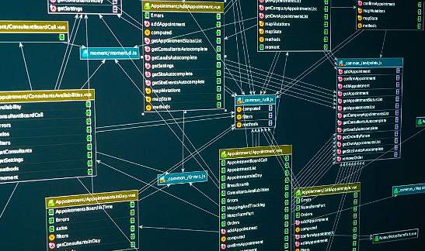

Proiect Final
Filip Odette-Alexandra

Slide 2


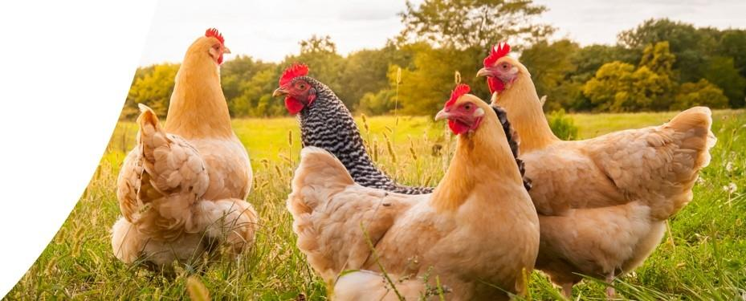
Cuprins
I. Partea Teoretica
II. Partea Practica
July 13, 2024

Slide 3



I. Partea Teoretica
July 13, 2024
Grupa ST-3

Slide 4
Timeline
1. Explicați pe scurt ce sunt cerințele de business, la ce ne folosesc și cine le creează
Cerințele de business reprezintă nevoile și așteptările unei organizații în ceea ce privește un produs sau serviciu. Aceste cerințe sunt esențiale pentru a defini scopul și obiectivele unui proiect.
2. Explicați diferența între un test condition și test case
Test Condition:
  în testarea software se referă la un aspect specific al unei aplicații software sau al unui sistem care poate fi verificat prin testare. Poate fi o funcție, o tranzacție, o caracteristică sau orice alt element care poate fi testat pentru a determina dacă software-ul funcționează conform așteptărilor.
  Exemple: o funcționalitate, un comportament al sistemului, o condiție de performanță.
Test Case:
  Un set de condiții, inclusiv date de intrare, pași de executat și rezultate așteptate, folosite pentru a verifica un test condition.
  Conține informații detaliate pentru a verifica dacă o anumită funcționalitate a sistemului funcționează conform așteptărilor.
July 13, 2024

Slide 5
3. Enumerați și explicați pe scurt etapele procesului de testare
Planificarea Testarii(Test Planning)
Monitorizarea și Controlul Testării (Test Monitoring and Control)
Analiza Testării (Test Analysis)
Proiectarea Testării (Test Design)
Implementarea Testării (Test Implementation)
Executarea Testării (Test Execution)
Finalizarea Testării (Test Completion)
Planificarea Testării: Stabilirea obiectivelor, resurselor și programului de testare.
Monitorizarea și Controlul: Supravegherea progresului și ajustarea planului de testare.
Analiza Testării: Identificarea condițiilor de testare din documentația relevantă.
Proiectarea Testării: Crearea cazurilor de test și definirea datelor și mediului de testare.
Implementarea Testării: Pregătirea mediului și prioritizarea testelor pentru execuție.
Executarea Testării: Rularea testelor, compararea rezultatelor și înregistrarea defectelor.
Finalizarea Testării: Evaluarea obiectivelor, raportarea rezultatelor și arhivarea documentației.
Aceste etape asigură o testare structurată și eficientă a software-ului.
July 13, 2024

Slide 6
4. Explicați diferența între retesting și regression testing
  Retesting: Retesting-ul implică rularea din nou a testelor care au eșuat inițial pentru a verifica dacă defectele raportate au fost corectate după ce au fost aplicate modificările necesare.
  Regression Testing: Regression testing-ul are ca scop verificarea dacă noile modificări sau corecții din cod nu au introdus alte defecte în funcționalitățile existente.
  Retesting-ul se referă strict la verificarea defectelor fixate, în timp ce regression testing-ul verifică stabilitatea întregului sistem după orice schimbare sau actualizare.
  5. Explicați diferența între functional testing și non-functional testing
  Functional Testing: Verifică dacă funcționalitățile sistemului funcționează conform specificațiilor.Exemple: testare de unități, testare de integrare, testare de sistem.
  Non-Functional Testing: Verifică aspecte care nu sunt legate de funcționalitățile specifice, cum ar fi performanța, securitatea, ușurința de utilizare.Exemple: testare de performanță, testare de securitate, testare de utilizabilitate
6. Explicați diferența între blackbox testing și whitebox testing
Blackbox Testing: Testare fără cunoașterea internă a codului sursă sau a structurii interne a aplicației. Se concentrează pe input-uri și output-uri.
Whitebox Testing: Testare cu cunoașterea internă a codului sursă și a structurii interne a aplicației.Se concentrează pe logica internă a aplicației.
7. Enumerați tehnicile de testare și grupați-le în funcție de categorie (blackbox, whitebox,experience-based)
Blackbox testing
Whitebox testing
Experienced-based Testing
  Equivalence Partitioning Boundary Value Analysis Decision Table Testing State Transition Testing Use Case Testing
  Statement Coverage Branch Coverage Path Coverage Loop Testing
  Exploratory Testing Error Guessing Checklist-Based Testing
July 13, 2024

Slide 7
8. Explicați diferența între verification și validation
  Verification: Procesul de evaluare a produselor de lucru intermediare pentru a asigura că acestea respectă specificațiile. Răspunde la întrebarea "Construim produsul corect?“
  Validation: Procesul de evaluare a produsului final pentru a asigura că acesta satisface cerințele utilizatorului.Răspunde la întrebarea "Am construit produsul corect?"
9. Explicați diferența între positive testing și negative testing și dați câte un exemplu din fiecare
  Positive Testing: Verifică dacă aplicația funcționează așa cum ar trebui în condiții normale.
Exemplu: Introducerea unui nume de utilizator și a unei parole corecte pentru a te autentifica.
  Negative Testing: Verifică cum reacționează aplicația la date sau condiții incorecte.
Exemplu: Introducerea unei parole greșite pentru a te asigura că sistemul nu permite accesul.
10. Enumerați și explicați pe scurt nivelurile de testare
Unit Testing: Testarea unităților individuale de cod.
Integration Testing: Testarea interacțiunilor dintre module sau componente.
System Testing: Testarea sistemului complet integrat pentru a verifica dacă îndeplinește cerințele specificate.
Acceptance Testing: Testarea realizată de utilizatorii finali pentru a verifica dacă sistemul satisface nevoile și cerințele lor.
July 13, 2024

Slide 8
II. Partea Practica
July 13, 2024
Grupa ST-3

Slide 9

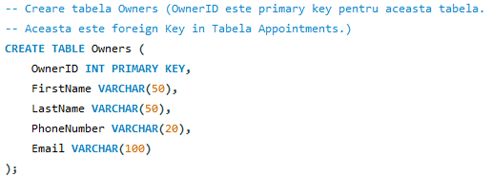
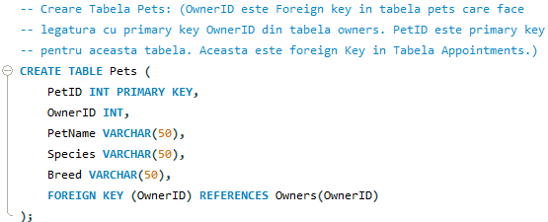
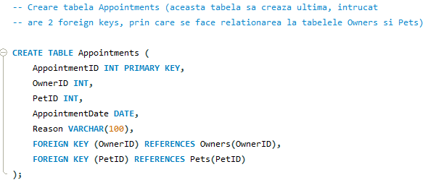
PARTEA II – ASPECTE PRACTICE
INSTRUCTIUNI DDL: Crearea a 3 tabele cu atributele specifice pentru fiecare si legăturile dintre acestea.
July 13, 2024

Slide 10
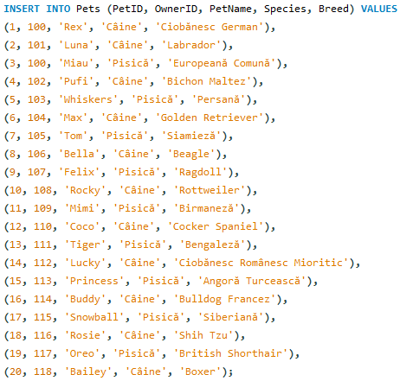
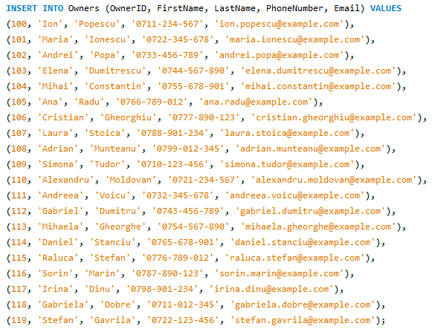
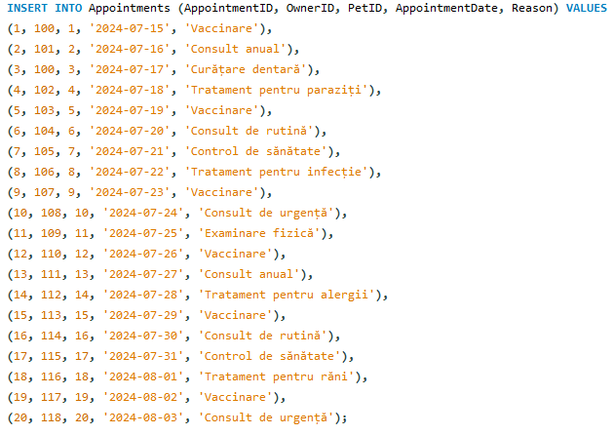
INSTRUCTIUNI DML
1. INSERT: Populare Valori in Tabele. Am generat 20 de entries Random pentru fiecare tabela in parte dupa cum urmeaza. Ordinea rularii lor nu este importanta.
July 13, 2024

Slide 11
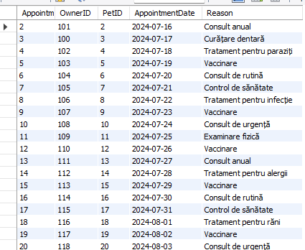

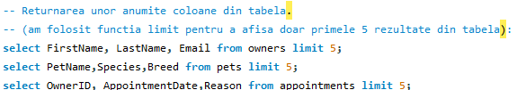
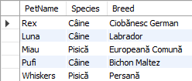
2. UPDATE – Modificarea valorilor dintr-o tabela existenta.
3. DELETE – Stergea unei inregistrari dintr-o tabela.
INSTRUCTIUNI DQL
1. Select * - selectarea tuturor datelor dintr-o tabela.
2. Selectarea doar anumitor coloane.
July 13, 2024

Slide 12



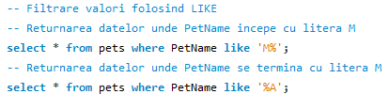



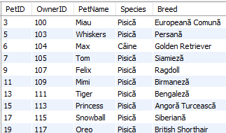
3. WHERE - selectarea tuturor datelor dintr-o tabela.
4. LIKE - selectarea tuturor datelor dintr-o tabela.
5. AND si OR.
July 13, 2024

Slide 13
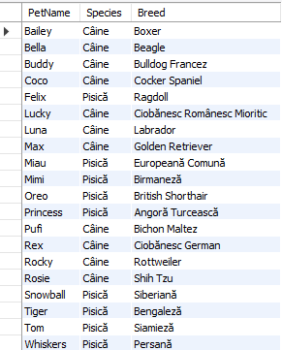

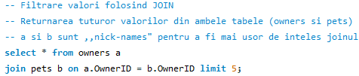
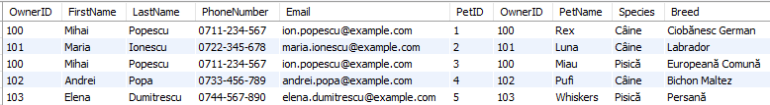
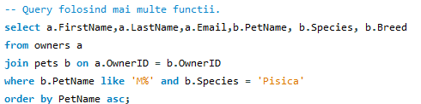

6. ORDER BY - ordonarea rezultatelor cautate intr-o ordine dorita.
7. JOIN
July 13, 2024

Slide 14
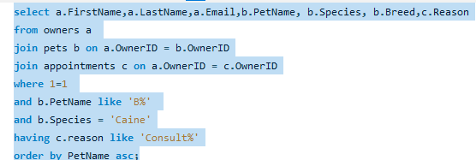
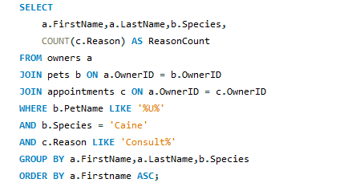

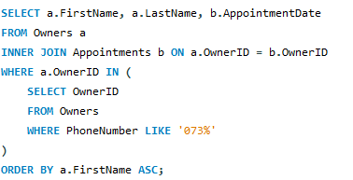

8. Alte exemple de queries.

Slide 15




Vă mulțumesc pentru atenție!
Github Link: https://github.com/odette2490/DB-Testing

